Slide 1
Introduction aux données de la recherche
Mars 2021

Slide 2
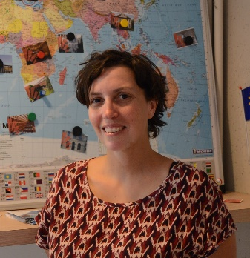
Bonjour !
Raphaëlle Bats
Co-responsable Urfist de Bordeaux
Membre associée Centre Emile Durkheim
Université de Bordeaux

Slide 3
Les données
Recherche et archivage

Slide 4
Pratiques anciennes d’archivage de la recherche
Le papier
Les fiches
L’organisation des fiches
Le lien entre les fiches
Le processus de pensée
Les autres supports
> Christelle RABIER et Camille NOÛS, « Données de la recherche hier et aujourd’hui : pour une histoire politique du travail en sciences humaines et sociales », Tracés. Revue de Sciences humaines [En ligne], #19 | 2019, mis en ligne le 22 juillet 2020, consulté le 06 mars 2022. URL : http://journals.openedition.org/traces/10643 ; DOI : https://doi.org/10.4000/traces.10643

Slide 5
Pratiques nouvelles d’archivage de la recherche
Numérique
  L’organisation des fiches : Zotero
  Le lien entre les fiches : Obsidian
  Le processus de pensée : Git
  Les autres supports : numérisation
  …
Masse
  Big data
La science ouverte
  Historique du libre accès aux publications et aux données : https://www.ouvrirlascience.fr/un-historique-du-libre-acces-aux-publications-scientifiques-et-aux-donnees/

Slide 6
Textes clés de l’open data / Recherche
2004 : Déclaration de l’OCDE sur l’accès aux données de la recherche financée par des fonds publics : https://www.ouvrirlascience.fr/declaration-de-locde-sur-lacces-aux-donnees-de-la-recherche-financee-par-des-fonds-publics/
2007 : Principes et lignes directrices de l’OCDE pour l’accès aux données de la recherche financée sur fonds publics : https://www.ouvrirlascience.fr/principes-et-lignes-directrices-de-locde-pour-lacces-aux-donnees-de-la-recherche-financee-sur-fonds-publics/
A. Ouverture
B. Flexibilité
C. Transparence
D. Conformité au droit
E. Protection de la propriété intellectuelle
F. Responsabilité formelle
G. Professionnalisme
H. Interopérabilité
I. Qualité
J. Sécurité
K. Efficience
L. Responsabilité de rendre compt
M. Pérennité

Slide 7
Les données
Définitions

Slide 8
Définitions
“Enregistrements factuels (chiffres, textes, images et sons) qui sont utilisés comme sources principales pour la recherche scientifique et sont généralement reconnus par la communauté scientifique comme nécessaires pour valider des résultats de recherche. ” « OECD Principles and Guidelines for Access to Research Data from Public Funding », 2007, cité par le GT Données de Couperin : https://scienceouverte.couperin.org/donnees-recherche-definitions/
Deux limites :
  Processus
  Validation des résultats

Slide 9
Définitions
“…research data, from the point of view of the institution with a responsibility for managing the data includes:
    all data which is created by researchers in the course of their work, and for which the institution has a curatorial responsibility for at least as long as the Code and relevant archives/record keeping acts require, and
    third-party data which may have originated within the institution or come from elsewhere.”
Australian National Data Service, « What Is Research Data », 2017, p 3. https://www.ands.org.au/__data/assets/pdf_file/0006/731823/Whatis-research-data.pdf

Slide 10
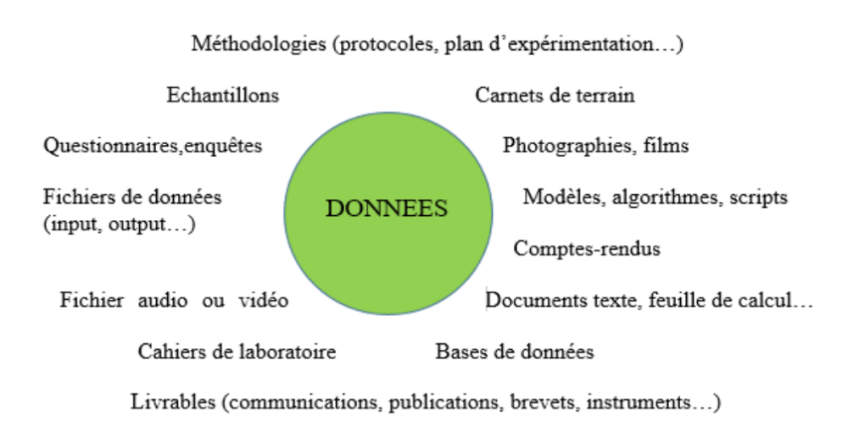
différents types de données (slide Cécile Arènes)
Source : Rivet, Alain, Marie-Laure Bachèlerie, Auriane Denis-Meyere, et Delphine Tisserand. 2018.
« Traçabilité des activités de recherche et gestion des connaissances : Guide pratique de mise en place ». http://qualite-enrecherche.cnrs.fr/IMG/pdf/guide_tracabilite_activites_recherche_gestion_connaissances.pdf.

Slide 11
Différents types de données
Les données d’observation : données capturées en temps réel, habituellement uniques et donc impossibles à reproduire.
Les données expérimentales : données obtenues à partir d’équipements de laboratoire, qui sont souvent reproductibles mais parfois coûteuses.
Les données computationnelles ou de simulation : données générées par des modèles informatiques ou de simulation, souvent reproductibles si le modèle est correctement documenté.
Les données dérivées ou compilées : données issues du traitement ou de la combinaison de données «brutes», elles sont souvent reproductibles mais coûteuses.
Les données de référence : collection ou accumulation de petits jeux de données qui ont été revus par les pairs, annotés et mis à disposition.
Source : Ancelin-Fabre, Justine. 2021. « Rédiger un plan de gestion pour ses données de recherche ». https://urfist.chartes.psl.eu/sites/default/files/docs/20210601_ancelin-fabre_pgd.pdf

Slide 12
différents types de données
Données brutes : données collectées avant traitement (organisation, forme ou analyse).
Données structurées : données collectées et organisées avec des descriptions, métadonnées, noms. Elles sont traitées si calibrées ou corrigées. Elles sont compilées si agrégées, résumées, synthétisées…
Données analysées interprétées : données structurées une fois qu’elles sont triées, organisées dans des dossiers et dès lors sélectionnées. Données publiées dans les articles.
Source : Ancelin-Fabre, Justine. 2021. « Rédiger un plan de gestion pour ses données de recherche ». https://urfist.chartes.psl.eu/sites/default/files/docs/20210601_ancelin-fabre_pgd.pdf

Slide 13
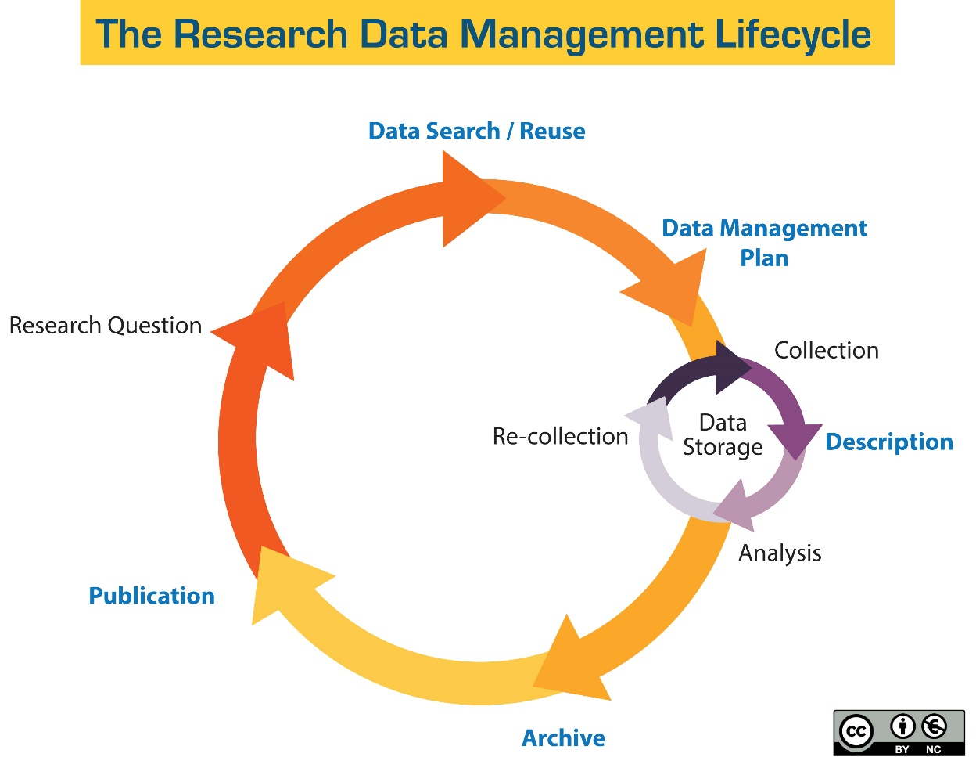
Le cycle de vie des données
Les données évoluent au cours des projets de recherche.
C’est le cycle de vie des données.
Source : https://guides.library.ucsc.edu/datamanagement

Slide 14
Le cadre juridique des données
Un environnement juridique

Slide 15

Open data
Ouverture de data.gouv.fr en 2011 : https://www.data.gouv.fr/fr/
Création de la mission interministérielle Etalab en 2013 : https://www.etalab.gouv.fr/
Pour une action publique transparente et collaborative : plan d’action national pour la France, 2015-2017, puis 2018-2020 : https://www.etalab.gouv.fr/wp-content/uploads/2018/04/PlanOGP-FR-2018-2020-VF-FR.pdf
Partenariat pour un gouvernement ouvert 2021-2023 : https://www.modernisation.gouv.fr/transformer-laction-publique/partenariat-pour-un-gouvernement-ouvert

Slide 16
CADRE européen
Directive européenne sur les données ouvertes et la réutilisation des informations du secteur public, juin 2019 (2019/1024) : https://eur-lex.europa.eu/legal-content/FR/LSU/?uri=CELEX%3A32019L1024#:~:text=Elle%20fait%20partie%20d'un,compter%20du%2017%20juillet%202021.
  « Aussi appelée «directive données ouvertes», elle refond ladirective 2003/98/CE en l’abrogeant à compter du 17 juillet 2021. » Note : Directive 2013/37/UE du Parlement européen et du Conseil, du 26 juin 2013 modifiant la directive 2003/98/CE concernant la réutilisation des informations du secteur public : https://eur-lex.europa.eu/legal-content/FR/TXT/PDF/?uri=CELEX:32013L0037&from=DE
  « Elle établit le cadre juridique pour la réutilisation des informations du secteur public, notamment les informations dans les domaines géographique, cadastral, statistique ou juridique détenues par les organismes du secteur public ou par les entreprises publiques, ainsi que des données issues de la recherche financée par le secteur public. »
  « Elle vise à stimuler le potentiel socio-économique des informations du secteur public, par exemple en les rendant plus accessibles aux jeunes pousses et aux petites et moyennes entreprises, en accroissant la fourniture de données dynamiques et d’ensembles de données ayant une incidence économique particulièrement importante et en promouvant la concurrence et la transparence sur le marché de l’information. »

Slide 17
Loi Française 1/2
Loi dite « CADA3 » n°78-753 du 17 juillet 1978 (modifiée à plusieurs reprises) codifiée depuis le 19 mars 2016 dans le Code des relations entre le public et l’administration (articles L300-1 et suivants).
  Titre Ier : De la liberté d'accès aux documents administratifs et de la réutilisation des informations publiques (Articles 26 à 29)
  « Sont considérés comme documents administratifs, au sens des chapitres Ier, III et IV du présent titre, quels que soient leur date, leur lieu de conservation, leur forme et leur support, les documents produits ou reçus, dans le cadre de leur mission de service public, par l'Etat, les collectivités territoriales ainsi que par les autres personnes de droit public ou les personnes de droit privé chargées d'une telle mission. Constituent de tels documents notamment les dossiers, rapports, études, comptes rendus, procès-verbaux, statistiques, directives, instructions, circulaires, notes et réponses ministérielles, correspondances, avis, prévisions et décisions. »
  Deux chapitres : liberté d’accès et réutilisation
  https://www.legifrance.gouv.fr/loda/id/LEGITEXT000006068643/

Slide 18
Loi Française 2/2
LOI n° 2016-1321 du 7 octobre 2016 pour une République numérique (1)
Titre Ier : LA CIRCULATION DES DONNÉES ET DU SAVOIR (Articles 1 à 39)
Chapitre II : Economie du savoir (Articles 30 à 39)
  « II.-Dès lors que les données issues d'une activité de recherche financée au moins pour moitié par des dotations de l'Etat, des collectivités territoriales, des établissements publics, des subventions d'agences de financement nationales ou par des fonds de l'Union européenne ne sont pas protégées par un droit spécifique ou une réglementation particulière et qu'elles ont été rendues publiques par le chercheur, l'établissement ou l'organisme de recherche, leur réutilisation est libre. »
  https://www.legifrance.gouv.fr/jorf/id/JORFTEXT000033202746

Slide 19
Et mes données ?
Sources :
Becard, Nicolas, Céline Castets-Renard, Gauthier Chassang, Martin Dantant, Laurence Freyt-Caffin, Nathalie Gandon, Caroline Martin, et al. 2017. « Ouverture des données de la recherche. Guide d’analyse du cadre juridique en France », 45 p. https://doi.org/10.15454/1.481273124091092E12.
Support de cours de Justine Ancelin-Fabre : https://urfist.chartes.psl.eu/sites/default/files/docs/20210601_ancelin-fabre_pgd.pdf

Slide 20
Et mes données ?
Est-ce que je produis des documents administratifs ?
Ce qui est produit dans le cadre de recherche menées au sein d’un établissement public est un document administratif
Sauf si s’exerce sur ce document des droits d’auteurs : productions originales.

Slide 21
Et mes données ?
Communication sous condition
  Données présentant des risques pour la protection du potentiel scientifique et technique de la nation
  Le cas des zones à régime restrictif (ZRR)
  Données protégées par le droit d’auteur et autres droits de propriété intellectuelle
  Autres droits de propriété intellectuelle
  Données relatives aux personnes, à la vie privée
  Données statistiques
  Données liées à un contrat avec un tiers non soumis à une obligation de service public
Est-ce qu’elles sont toutes communicables ?
Communication interdite
  Données présentant des risques pour la protection du secret de la défense nationale :
  Données présentant des risques pour la sécurité publique de l’Etat ou pour la sécurité de l’établissement
  Secrets professionnels
Communication obligatoire
  Données géographiques
  Données environnementales
Je possède des données géographiques informatisées => je dois les diffuser.
Je possède des données relatives à des émissions de substances dans l’environnement => je dois les communiquer à ceux qui les demandent, sauf cas exceptionnels.
Extrait Beccard et al.
Mais si je souhaite tout de même diffuser :
  Dans les cas 1 et 2, je contacte le fonctionnaire de sécurité et/ou la Direction Générale de l’établissement.
  Dans le cas 3, je contacte le service juridique.
Extrait Beccard et al.

Slide 22
Les données et le droit d’auteur (slide Cecile arenes)
Les données sont-elles protégées par le droit d’auteur ?
Oui pour les « œuvres » même sans caractère artistique, si elles présentent un degré minimal d’« originalité »: textes, discours, photos, vidéos, musique, cartes, sculptures…
Oui pour le code informatique
Non pour des informations purement factuelles (mesures, comptages…)
Non pour les œuvres tombées dans le domaine public (pour être précis il reste un droit moral, inaliénable)
Le fait que la collecte des données ait demandé un investissement (humain, matériel, financier) n’est pas créateur de droit d’auteur.

Slide 23

Droit et données
Des formations en présentiel :
  Mardi 29 mars 2022 : La pratique du droit d'auteur pour le chercheur (Pessac, 33) : Apporter des réponses concrètes aux questions juridiques auxquelles est confronté le chercheur en tant qu'utilisateur et créateur d'oeuvres de l'esprit (textes, vidéos, photos, dessins, etc.) : quelles sont les obligations qui doivent être respectées? Quels sont les droits du chercheur sur ses propres créations?
  Vendredi 01 avril 2022 : La protection des données personnelles (RGPD) : quelles implications pour le chercheur? (Pessac, 33) : Le Règlement n°2016/679 du Parlement Européen et du Conseil du 27 avril 2016 relatif à la protection des personnes physiques à l’égard du traitement des données à caractère personnel et à la libre circulation de ces données, plus communément appelé le « règlement…
  Jeudi 21 avril 2022 : Le droit des données de la recherche (Pessac, 33) : Ces dernières années, les textes destinés à promouvoir l’ouverture des données de la recherche se sont multipliés, tant au niveau international que national. Ainsi, la France n’a pas été épargnée par ce mouvement comme en atteste l’adoption récente de la loi pour une République Numérique.
Mais aussi des formations à distance :
  Mercredi 06 avril 2022 : Comprendre et utiliser les creative commons : applications pour la recherche [formation à distance interURFIST] : Apporter des réponses concrètes aux chercheurs qui souhaitent assurer une large diffusion de leurs travaux par le biais d’une licence creative commons et/ ou utiliser une « œuvre » (document, dessin, logiciel, vidéo, photographie, base de données, etc.) placée sous licence creative…
  Mercredi 11 mai 2022 : Publier en open access : quelles conséquences juridiques pour le chercheur ? [formation à distance interURFIST] : es dernières années, les textes destinés à promouvoir l’ouverture des données de la recherche se sont multipliés, tant au niveau international que national. Le mouvement est aujourd’hui désigné sous les termes d’open access. Il vise, notamment, à encourager la publication en libre accès des…
  Jeudi 09 juin 2022 : Le droit des données de la recherche [formation à distance interURFIST]. Ces dernières années, les textes destinés à promouvoir l’ouverture des données de la recherche se sont multipliés, tant au niveau international que national. Ainsi, la France n’a pas été épargnée par ce mouvement comme en atteste l’adoption récente de la loi pour une République Numérique.
https://sygefor.reseau-urfist.fr/#/training

Slide 24
Les données, une nécessité
Pourquoi c’est incontournable aujourd’hui ?

Slide 25
Obtenir des financements
Données et financements de la recherche

Slide 26
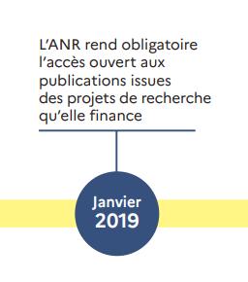
Financeurs et Données
« L’Agence nationale de la recherche et d’autres agences de financement demandent désormais l’accès ouvert aux publications et la rédaction de plans de gestion des données pour les projets qu’elles financent. »
> page 7 du Plan national pour la science ouverte n°2 (2021) : https://www.enseignementsup-recherche.gouv.fr/sites/default/files/content_migration/document/MEN_brochure_PNSO_web_1415209.pdf

Slide 27
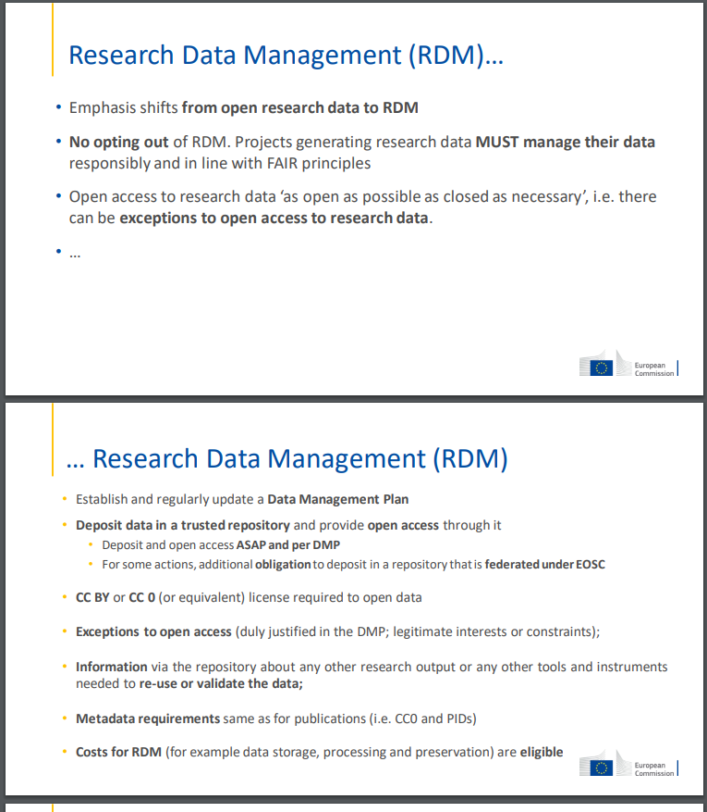
UE et Données
Exploitation and Open Science in Horizon Europe :
https://ec.europa.eu/research/participants/data/ref/h2020/other/events/2020-10-09/3_exploitation-ipr-open_science_en.pdf

Slide 28
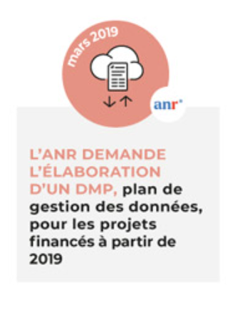
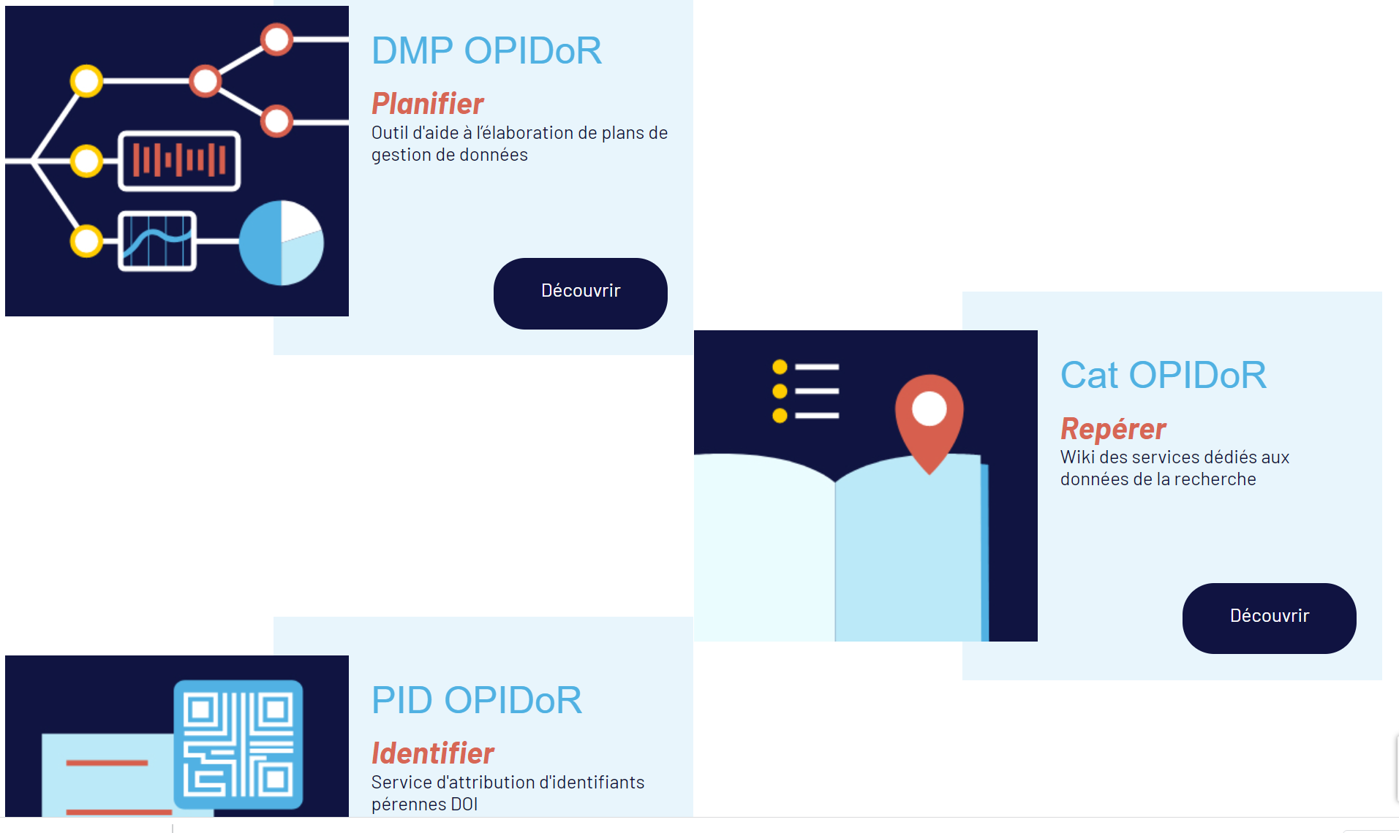
ANR et Données
https://anr.fr/fr/lanr/engagements/la-science-ouverte/
L’ANR participe à l’alignement européen et international en faveur de la structuration et de l’ouverture des données de la recherche. Le principe « aussi ouvert que possible, aussi fermé que nécessaire » est au cœur de sa démarche. L’Agence attire l’attention des coordinateurs sur l’importance de considérer la question de la gestion et du partage des données dès le montage du projet. Elle demande l’élaboration d’un Plan de Gestion des Données (PGD) pour les projets financés à partir de 2019, document qui synthétise la description et l’évolution des jeux de données, et prépare le partage, la réutilisation et la pérennisation des données.
Soucieuse de développer une approche concertée, l’ANR suit les recommandations du Comité pour la Science Ouverte (CoSO) qu’elle a sollicité à ce sujet, en privilégiant le modèle de PGD proposé par Science Europe visant à une harmonisation internationale de la gestion des données. L’Agence a travaillé en concertation avec l’INIST pour que son modèle de PGD soit intégré dans le portail DMP OPIDoR pour une saisie en ligne : https://dmp.opidor.fr/public_templates
Ce modèle s’adresse à l’ensemble des bénéficiaires de l’ANR dans le respect de leurs spécificités disciplinaires. Il devra être fourni dans les 6 mois qui suivent le démarrage scientifique du projet, et être mis à jour au cours de la vie du projet selon les modalités communiquées dans l’acte attributif d’aide et le Règlement financier de l’ANR.
https://opidor.fr/

Slide 29
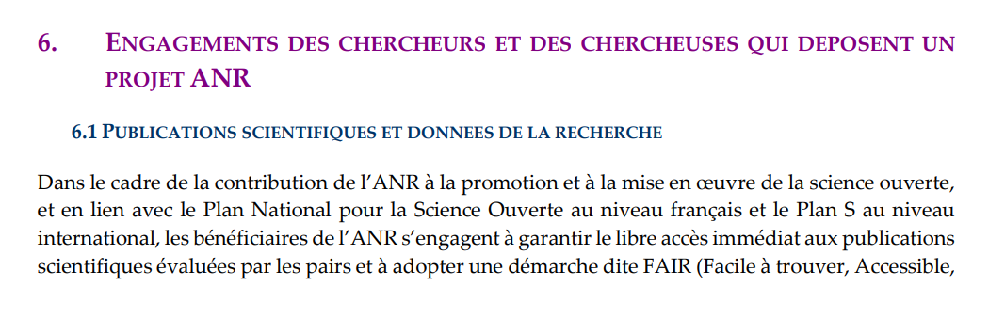
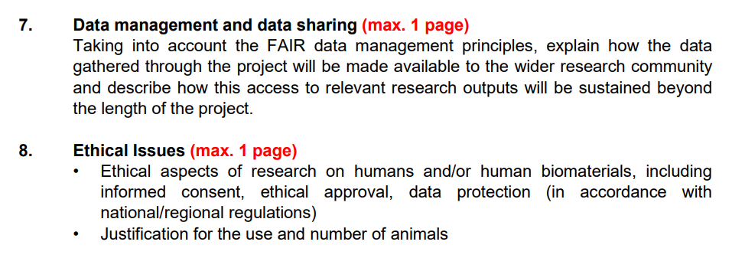
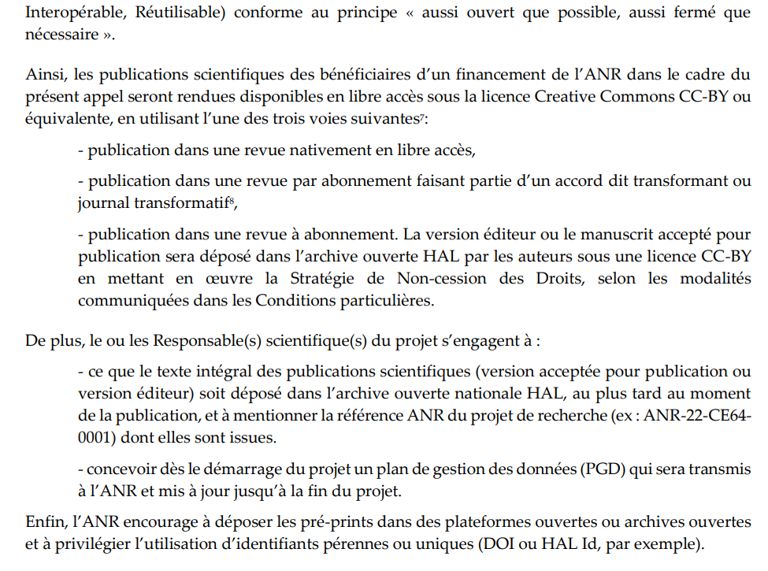
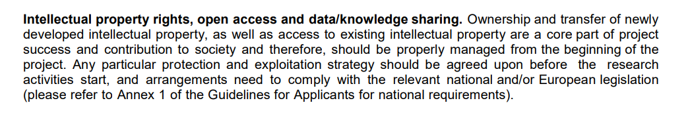
appels à projet et Données
AAP Biodiversa https://anr.fr/fileadmin/aap/2022/aap-biodiversa-2022-annexe-fr.pdf
NUTRIMMUNE Call : https://anr.fr/fileadmin/aap/2022/aap-jpihdhl-NUTRIMMUNE-2022-guidelines.pdf
ERA NET CO-fund Urban Accessibility and Conectivity
https://anr.fr/fileadmin/aap/2022/aap-enuac-2022.pdf

Slide 30
Vers une science reproductible
Données et intégrité scientifique

Slide 31
Reproductibilité de mes recherches
Reproductibilité
  S’assurer de la possibilité de diffusion et réutilisation
  Stocker mes données : pour moi ou pour les autres
  Rendre possible la vérification de mes résultats
Intégrité
  S’assurer de la qualité de mes recherches : dans la collecte mais aussi dans l’interprétation (éviter les biais de confirmation)
  S’assurer d’une approche éthique de ma collecte de données
Efficacité
  Eviter la perte des données
  S’appuyer sur des données existantes

Slide 32
Vers une science ouverte
Ouvrir ses données ?

Slide 33
Ouvrir les données ?
« 50 % des expériences sont considérées comme non-reproductibles.
80 % des données produites ces 20 dernières années seraient perdues.
93 % des établissements d’enseignement supérieur n’ont pas de démarche de plan de gestion des données de la recherche.
90 % des chercheurs interrogés dans le cadre d’un sondage européen disent effectuer de manière individuelle le stockage, l’archivage ou la transmission de leurs données.
33 % de ces mêmes chercheurs n’ont jamais entendu parler des plans de gestion de données ou estiment qu’ils n’en ont pas besoin.
Plus de 80 % des données produites sont stockées ailleurs que dans des entrepôts. »
Extrait de DATACC. « Gestion des données : une nouvelle exigence, de nouvelles compétences », 2020. : https://www.datacc.org/bonnes-pratiques/adopter-un-plan-de-gestion-des-donnees/gestion-des-donnees-une-nouvelle-exigence-de-nouvelles-competences/

Slide 34
La feuille de route du MESRI pour les données et les codes
Trois enjeux :
- Développer l’ouverture des données et des codes sources logiciels pour permettre leur réutilisation par tous et favoriser l’innovation, également créatrice de valeur scientifique et économique ;
- Amplifier la transparence, via l’ouverture et l’accès aux données, aux algorithmes et aux codes sources pour davantage de confiance dans l’action publique ;
- Améliorer la circulation et l’utilisation des données pour la simplification des processus et l’aide au pilotage.
Politique des données, des algorithmes et des codes sources, 2021-2024. https://cache.media.enseignementsup-recherche.gouv.fr/file/politique_des_donnees/50/1/Strategie-donnees-algorithmes-codes-210922_1419501.pdf

Slide 35
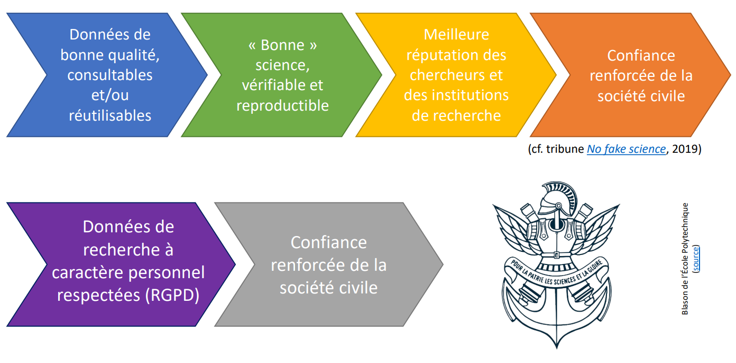
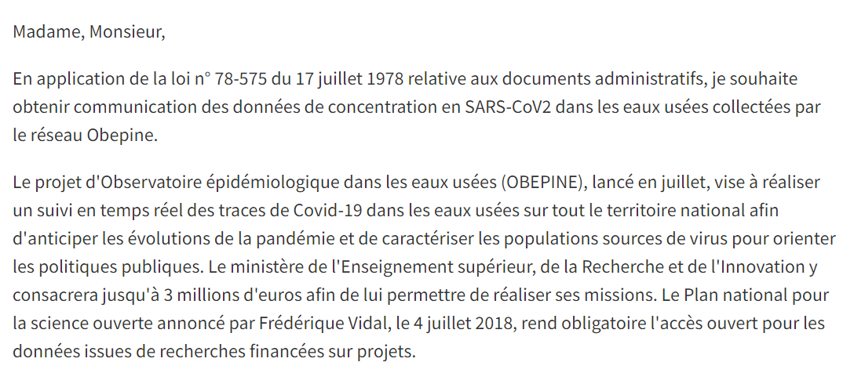
Science ouverte : entre économie et démocratie
Extrait cours de Justine Ancelin-Fabre (slide 47) : https://urfist.chartes.psl.eu/sites/default/files/docs/20210601_ancelin-fabre_pgd.pdf
Exemple de demande citoyenne d’accès à des données de recherche : https://madada.fr/demande/donnees_relatives_a_la_concentra

Slide 36
Les données
Comment faire ?

Slide 37
Des principes et des données

Slide 38
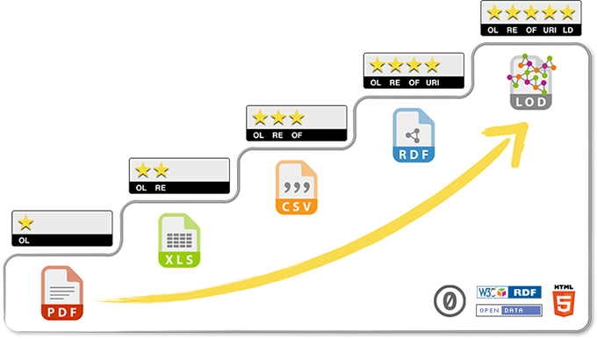
Web et Données
Echelle 5 étoiles
★ publiez vos données sur le Web (peu importe leur format) avec une licence ouverte >>> Données sur le web
★★ publiez-les en tant que données structurées (par exemple, un document Excel au lieu d’une image scannée d’un tableau)
★★★ publiez-les dans un format ouvert et non-propriétaire (par exemple, un CSV plutôt qu’un Excel) >>> Données dans le web
★★★★ utilisez des URI pour désigner des choses dans vos données, afin que les gens puissent faire des références à celles-ci
★★★★★ liez vos données à d’autres données pour y ajouter du contexte >>> effet de réseau
Tim Berners-Lee, 2006, https://5stardata.info/fr/

Slide 39
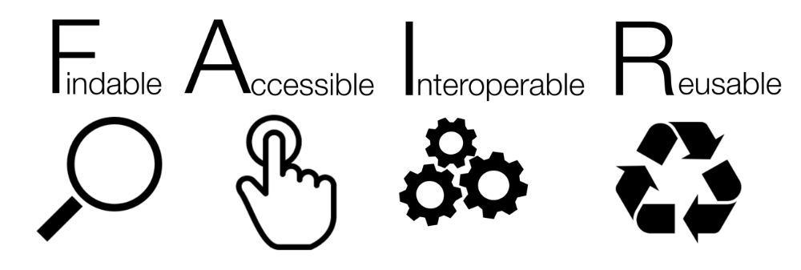
Le principe FAIR
« Les principes font référence à trois types d'entités : les données (ou tout objet numérique), les métadonnées (informations sur cet objet numérique) et l'infrastructure. »
Source : https://www.go-fair.org/fair-principles/
Logo FAIR : SangyaPundir. CC:BY-SA4.0.

Slide 40
FAIR : F comme FINDABLE
Des données « findable » :
F1 . Les (méta)données se voient attribuer un identifiant global unique et persistant
F2 . Les données sont décrites avec des métadonnées riches (définies par R1 ci-dessous)
F3 . Les métadonnées incluent clairement et explicitement l'identifiant des données qu'elles décrivent
F4 . Les (méta)données sont enregistrées ou indexées dans une ressource consultable
Source : https://www.go-fair.org/fair-principles/

Slide 41
FAIR : a comme ACCESSIBLE
Des données « accessibles » :
A1 . Les (méta)données sont récupérables par leur identifiant à l'aide d'un protocole de communication standardisé
A1.1 Le protocole est ouvert, gratuit et universellement implémentable
A1.2 Le protocole permet une procédure d'authentification et d'autorisation, si nécessaire
A2 . Les métadonnées sont accessibles, même lorsque les données ne sont plus disponibles
Source : https://www.go-fair.org/fair-principles/

Slide 42
FAIR : I comme INTEROPERABLE
Des données « interoperables » :
I1 . Les (méta)données utilisent un langage formel, accessible, partagé et largement applicable pour la représentation des connaissances.
I2 . Les (méta)données utilisent des vocabulaires qui suivent les principes FAIR
I3 . Les (méta)données incluent des références qualifiées à d'autres (méta)données
Source : https://www.go-fair.org/fair-principles/

Slide 43
FAIR : R comme REUSABLE
Des données « réutilisables» :
R1 . Les (méta)données sont richement décrites avec une pluralité d'attributs précis et pertinents
R1.1 . Les (méta)données sont publiées avec une licence d'utilisation des données claire et accessible
R1.2 . Les (méta)données sont associées à une provenance détaillée
R1.3 . Les (méta)données répondent aux normes communautaires applicables au domaine
Source : https://www.go-fair.org/fair-principles/

Slide 44
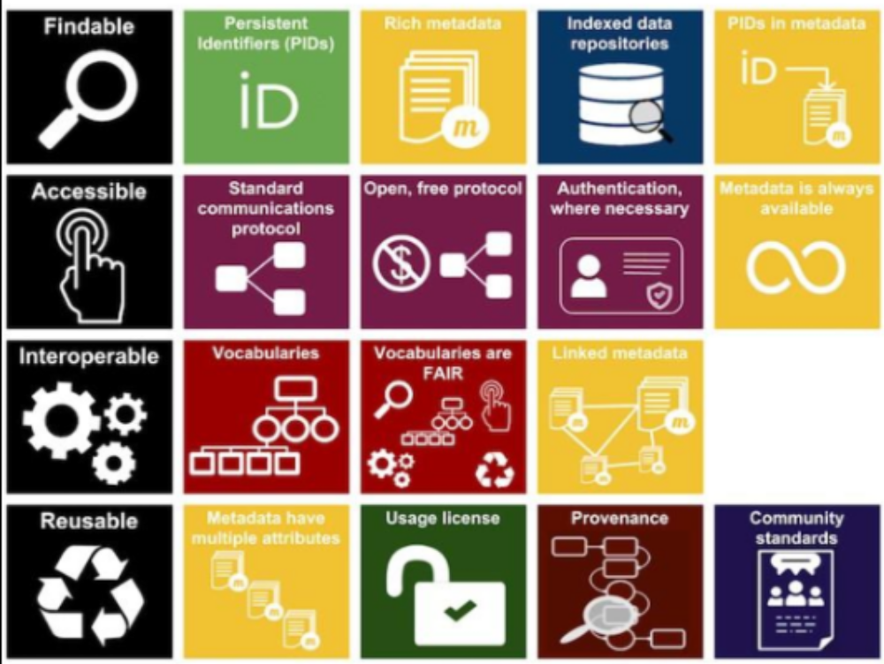
Détail des principes FAIR : https://www.force11.org/group/fairgroup/fairprinciples
Image : ANDS. CC:BY4.0.

Slide 45
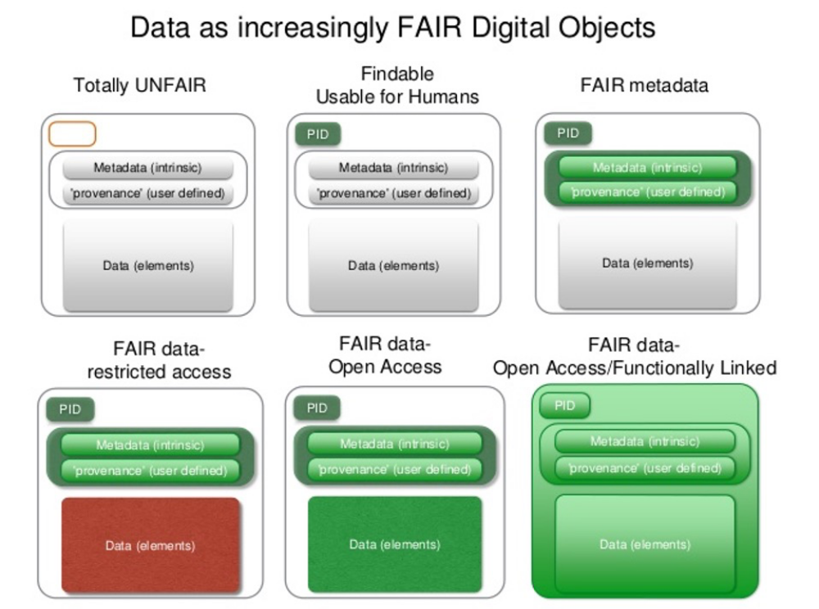
Mons B, NeylonC,VelteropJ, Dumontier M, da Silva Santos LOB, Wilkinson MD. Cloudy,
increasingly FAIR; revisiting the FAIR Data guiding principles for the European Open
Science Cloud. Information Services & Use. 2017;37(1):49‑56. https://doi.org/10.3233/ISU-
170824

Slide 46
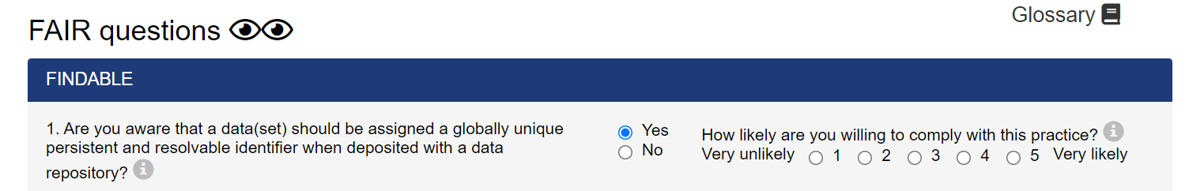
Etes-vous FAIR ? VRAIMENT ?
Fair Aware : https://fairaware.dans.knaw.nl/

Slide 47
Des intentions
PGD/DPM

Slide 48
Le plan de gestion des données
PGD : Plan de Gestion des Données
DMP : Data Management Plan
Présente l’ensemble des solutions pour collecter, diffuser, stocker, publier vos données.
En général : un PGD au dépôt et un livrable du projet avec 3 versions
  1 bref PGD lors de la demande de financement ou au démarrage de l’enquête.
  1 à T0 + 6 mois
  1 en milieu de projet
  1 à la fin du projet

Slide 49
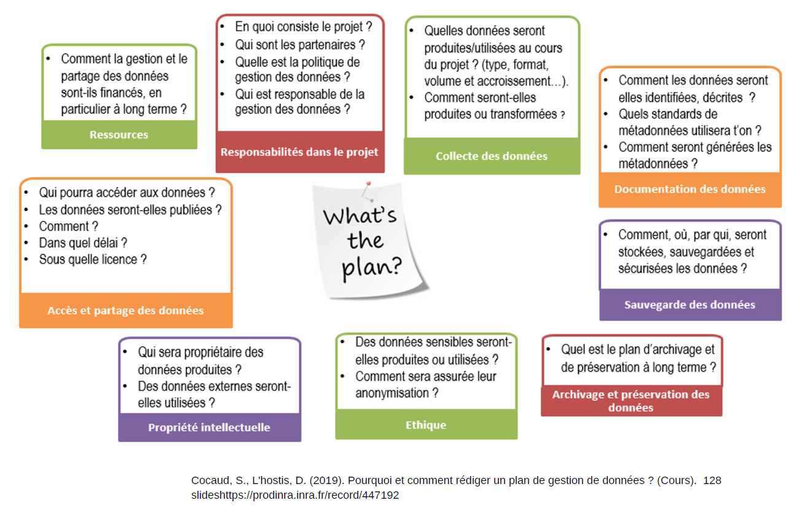
Rédiger un PGD/DMP
Sources
Cocaud, Sylvie, et Dominique l’Hostis. “Pourquoi et comment rédiger un plan de gestion de données ?,” 2019. https://hal.inrae.fr/hal-02791507
Et aussi : Le plan de gestion en bref : https://bibliotheques.univ-tlse2.fr/medias/photo/what-the-plan_1579000810674-png?ID_FICHE=283251

Slide 50
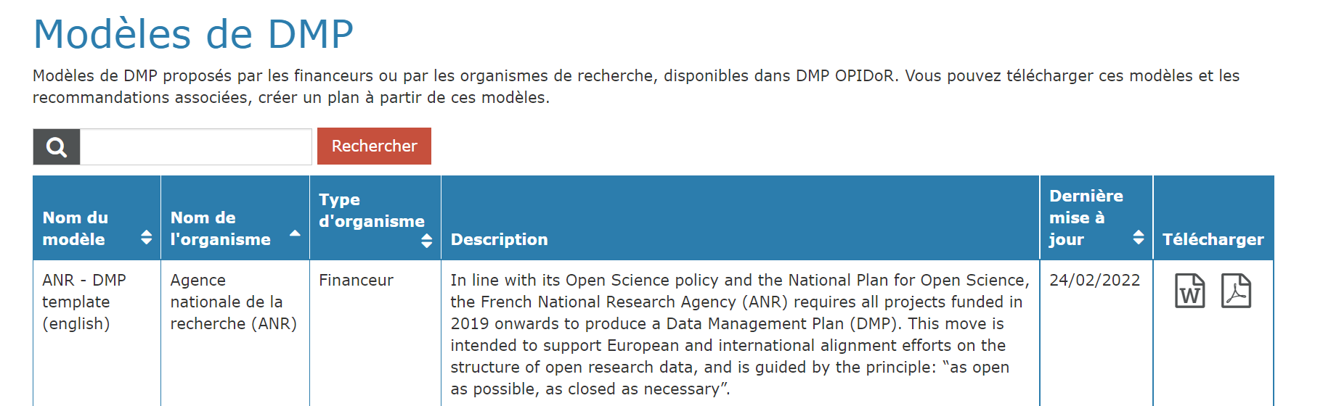
ANR et PGD
https://dmp.opidor.fr/public_templates
1. Data description and collection or re-use of existing data
2. Documentation and data quality
3. Storage and backup during the research process
4. Legal and ethical requirements, code of conduct
5. Data sharing and long-term preservation
6. Data management responsibilities and resources
https://anr.fr/fr/actualites-de-lanr/details/news/lanr-met-en-place-un-plan-de-gestion-des-donnees-pour-les-projets-finances-des-2019/
https://anr.fr/fileadmin/documents/2019/ANR__Modele_de_DMP_francais_DMPOPIDoR_2019_07_24_mis_en_page_2.pdf

Slide 51

Horizon Europe et DMP
https://ec.europa.eu/research/participants/docs/h2020-funding-guide/cross-cutting-issues/open-access-data-management/data-management_en.htm
1. DATA SUMMARY
2. FAIR DATA
3. ALLOCATION OF RESOURCES
4. DATA SECURITY
5. ETHICAL ASPECTS
6. OTHER ISSUES
7. FURTHER SUPPORT IN DEVELOPING YOUR DMP

Slide 52
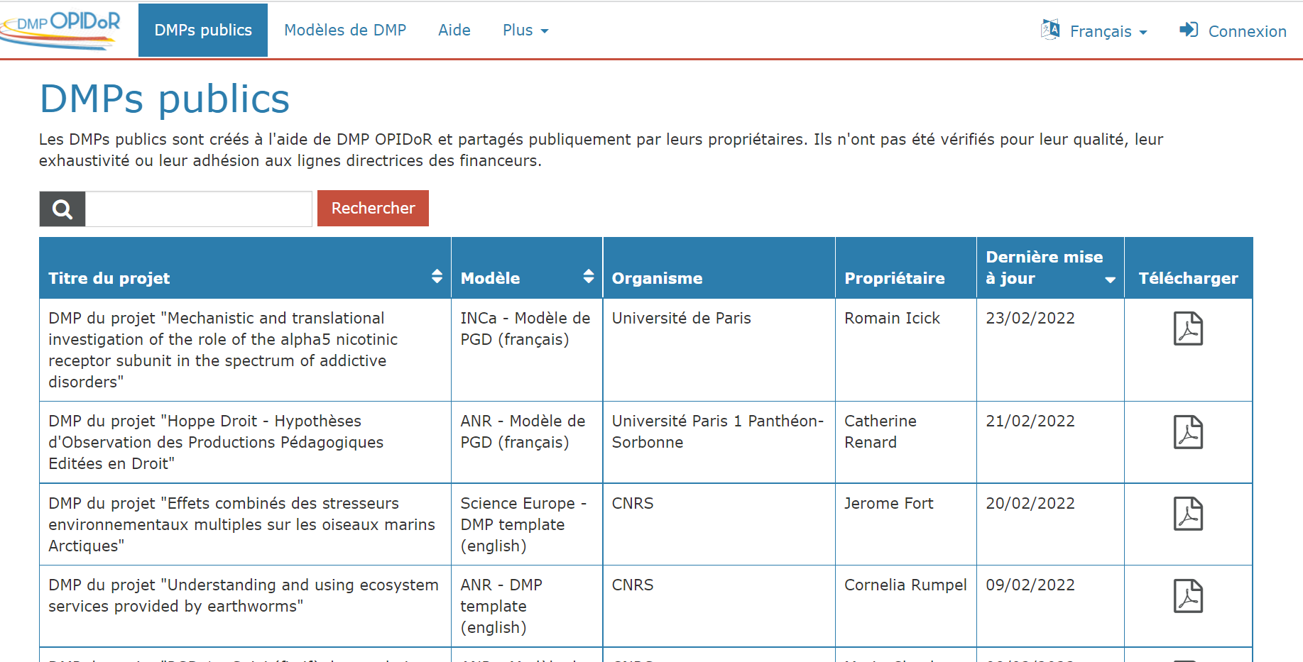
Des exemples de PGD/DMP
Consulter des PGD :
https://dmp.opidor.fr/public_plans
Des exemples :
https://dmp.opidor.fr/plans/8991/export.pdf
https://dmp.opidor.fr/plans/8349/export.pdf
https://dmp.opidor.fr/plans/5848/export.pdf
https://dmp.opidor.fr/plans/2630/export.pdf

Slide 53
PUBLICATIONS ET DONNées
Diffuser ses données

Slide 54
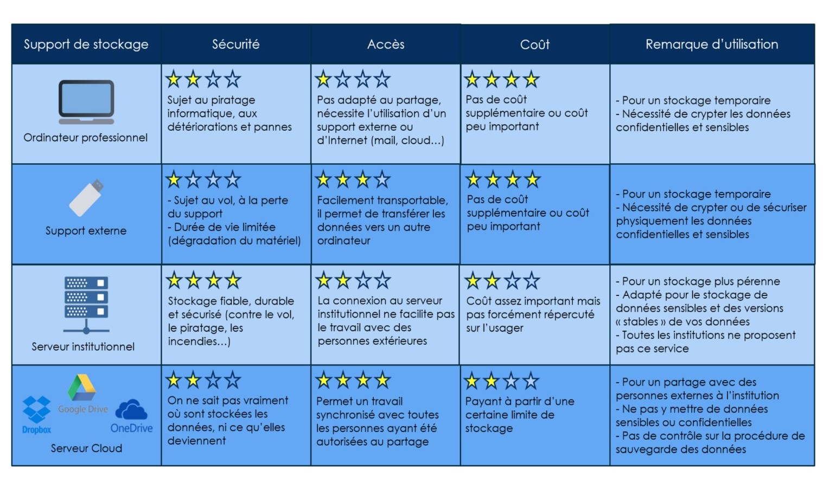
Stocker
Source : DoraNUm : https://doranum.fr/

Slide 55
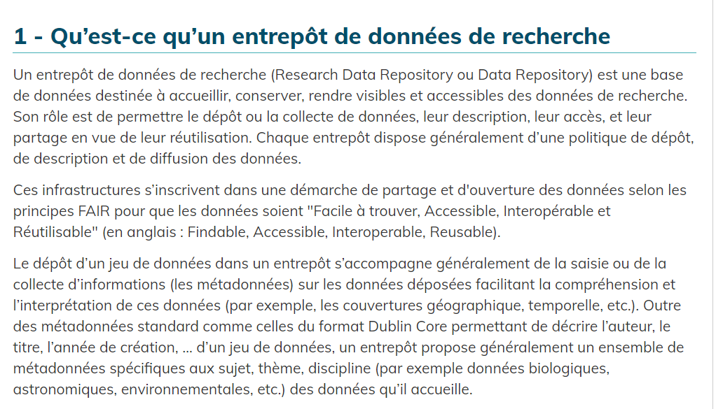

Les entrepôts - Définitions
https://coop-ist.cirad.fr/gerer-des-donnees/deposer-des-donnees-dans-un-entrepot/1-qu-est-ce-qu-un-entrepot-de-donnees-de-recherche

Slide 56
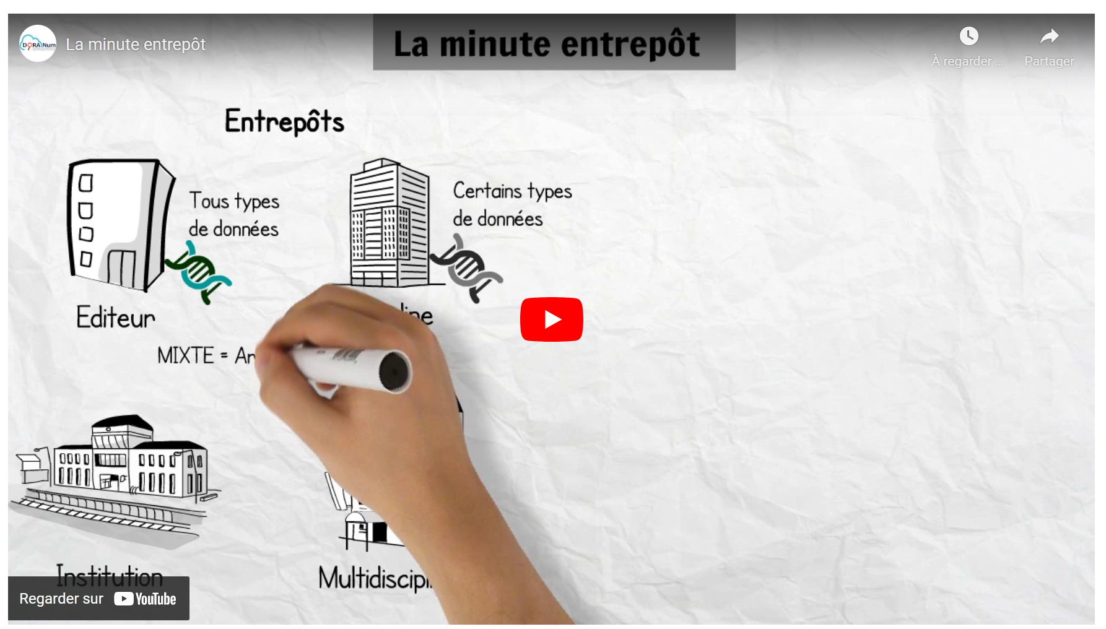
Les entrepôts – choisir 1/2
Les recommandations de DoraNum
La vidéo en 1 minute : https://doranum.fr/depot-entrepots/minute/

Slide 57
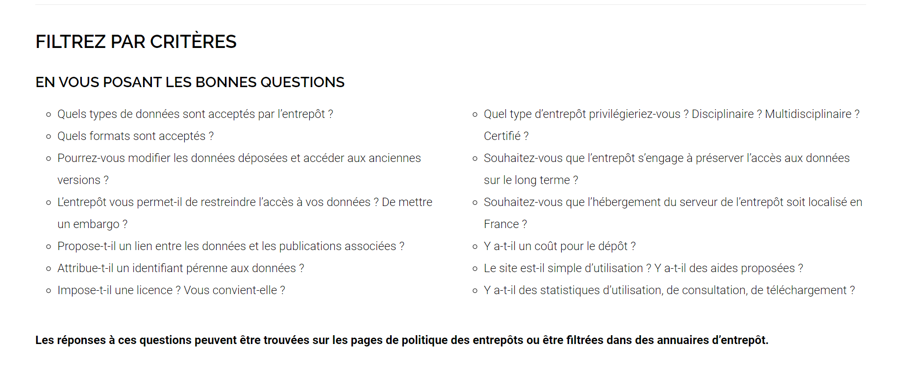
Les entrepôts – choisir 2/2
Les recommandations de DoraNum
La fiche pratique : https://doranum.fr/depot-entrepots/fiche-synthetique/

Slide 58
Le fichier read.me (Slide CECILE ARENES)
Documenter le dépôt
  présente les règles de nommage et d'organisation du jeu de données,
  décrit le contenu
  précise les logiciels ou codes informatiques nécessaires pour l’utilisation
Trames de fichiers Readme :
    4TU. Guidelines for creating a README file : https://researchdata.4tu.nl/fileadmin/user_upload/Documenten/Guidelines_for_creating_a_README_file.pdf
    Doranum. Gabarit «Readme» : https://doranum.fr/wpcontent/uploads/gabarit_readme.tx

Slide 59
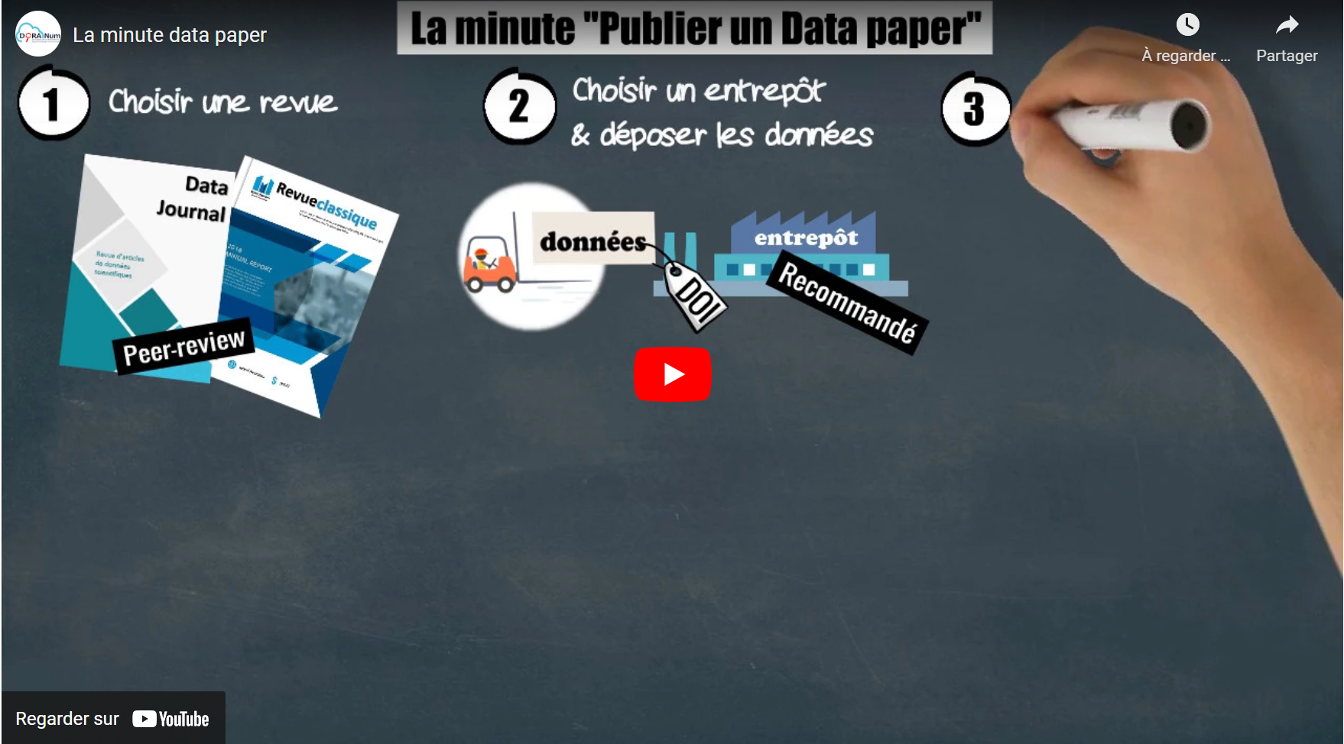
Data Papers
Le data paper (data article, data descriptor) est une publication qui décrit un jeu de données scientifiques, notamment à l’aide d’informations structurées appelées métadonnées. Contrairement aux articles de recherches classiques, les data papers fournissent une voie formalisée au partage des données plutôt que tester des hypothèses ou présenter de nouvelles analyses.
La minute Data Papers de DoraNum : https://doranum.fr/data-paper-data-journal/minute-publication-data-papers/

Slide 60
Data Papers
En savoir plus sur les Data Papers :
DoraNum : fiche pratique Data Paper
  https://doranum.fr/data-paper-data-journal/fiche-synthetique/
  COOP-IST : Publier un Data Paper
  https://coop-ist.cirad.fr/gerer-des-donnees/publier-un-data-paper/1-qu-est-ce-qu-un-data-paper

Slide 61
Data Papers
Formation :
  Mardi 17 mai 2022 : https://sygefor.reseau-urfist.fr/#/training/9441/11062?from=true
  Rédiger et publier un data paper à partir de vos données de recherche [formation à distance interURFIST].
  >>> Un data paper est un article scientifique examiné par les pairs qui a pour but de décrire un jeu ou des jeux de données. Quelles sont les revues qui permettent la publication d'un data paper? Quels sont les entrepôts de données? Comment utiliser les métadonnées?
  Organisé par l’Urfist de Lyon, formation donnée par Mariannig Le Bechec

Slide 62
Les données
Accompagnement des universités

Slide 63
Plan national pour la science ouverte - 2
Deuxième axe du plan : STRUCTURER ET OUVRIR LES DONNÉES DE LA RECHERCHE
Avec 3 mesures :
  4 - Rendre obligatoire la diffusion ouverte des données de recherche issues de programmes financés par appels à projets sur fonds publics.
  5 - Créer la fonction d’administrateur des données et le réseau associé au sein des établissements.
  6 - Créer les conditions et promouvoir l’adoption d’une politique de données ouvertes associées aux articles publiés par les chercheurs.
Et 4 actions (voir pages suivantes pour le détail) :
  Accélérer
  Coordonner
  Structurer
  Organiser
https://cache.media.enseignementsup-recherche.gouv.fr/file/Actus/67/2/PLAN_NATIONAL_SCIENCE_OUVERTE_978672.pdf

Slide 64
PLAN national pour la science ouverte
Accélérer
  Proposer un appel ANR Flash destiné à accélérer l’adoption des principes FAIR et l’ouverture des données de la recherche en France.
  Créer un prix des données de la recherche récompensant les équipes et projets exemplaires dans ce domaine. https://www.ouvrirlascience.fr/les-candidatures-pour-le-prix-science-ouverte-des-donnees-de-la-recherche-sont-ouvertes/#:~:text=Chaque%20projet%20laur%C3%A9at%20se%20verra,%3A%20%C2%AB%20mention%20sp%C3%A9ciale%20du%20jury%C2%BB
Coordonner
  Construire autour de l’administrateur des données un réseau de correspondants dans les établissements, pour répondre aux questions que se posent les chercheurs sur les données de la recherche.
  Dans le cadre du soutien public aux revues, recommander l’adoption d’une politique de données ouvertes associées aux articles, le développement des articles de données et des revues de données.

Slide 65
PLAN national pour la science ouverte
Structurer
  Généraliser la mise en place de plans de gestion des données dans les appels à projets de recherche
  Développer des centres de données thématiques et disciplinaires.
  Développer un service générique d’accueil et de diffusion des données simples.
  Engager un processus de certification des infrastructures de données.
Organiser
  Soutenir la Research data alliance (RDA) et créer le chapitre français de l’alliance (RDA France).
  Soutenir Software heritage, la bibliothèque des codes sources

Slide 66
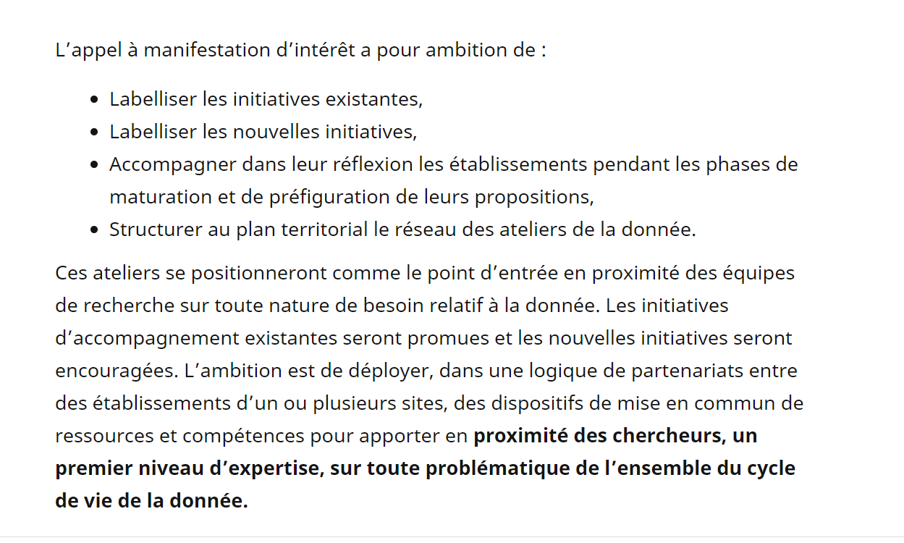
Les ateliers de la donnée
https://www.ouvrirlascience.fr/recherche-data-gouv-lance-lappel-a-manifestation-dinteret-ateliers-de-la-donnee-presentez-vos-projets/

Slide 67


Ressources : formation et autoformation
Doranum : https://doranum.fr/
Callisto :
Les formations urfist
  FLSO

Slide 68
Merci !
Raphaëlle Bats – Urfist de Bordeaux
Raphaelle.bats@u-bordeaux.fr

